Slide 1

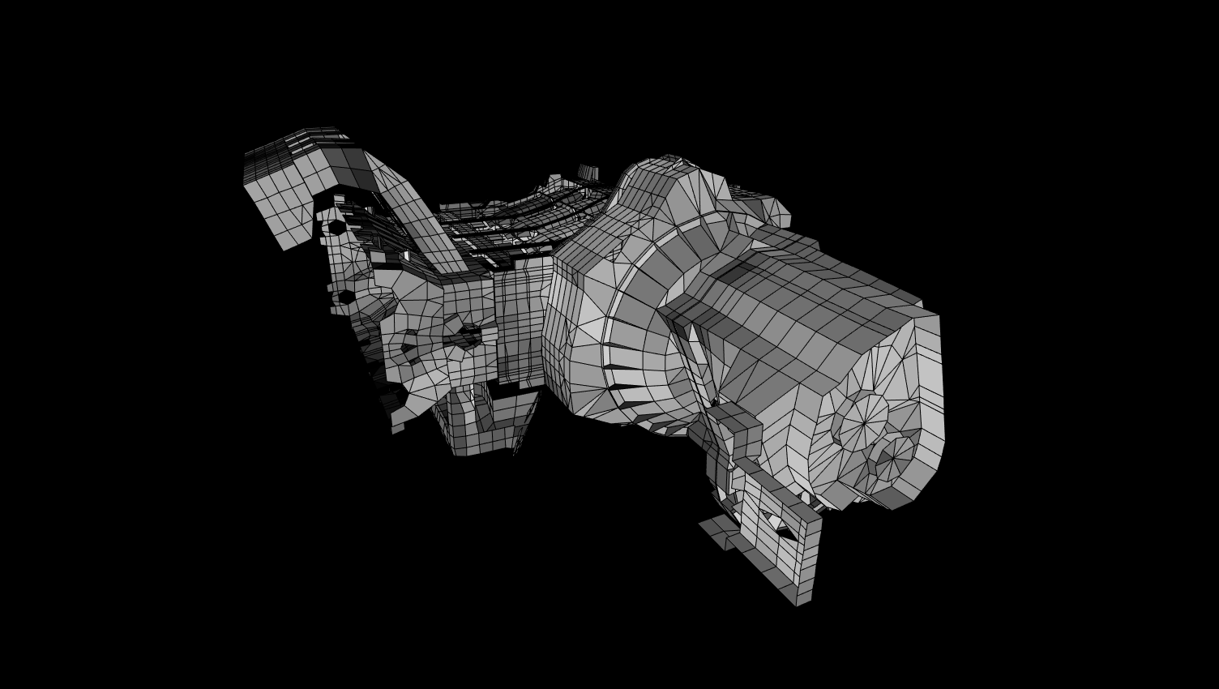
3D interaktivna vizualizacija simulacije vibriranja Nikola vugdelija mentor: prof.dr.sc. Krešimir matković

Slide 2
BuKA
Udobnost putnika
Zakonski određene dozvoljene razine buke u okolišu
Strujanje zraka i vibriranje mehaničkih dijelova

Slide 3
Nvh simulacije
Engl. Noise, Vibration, Harshness
Podaci koji pomažu u suzbijanju:
Buke
Vibracije
Cviljenja
Precizan uvid u razinu vibriranja pojedinih dijelova motora

Slide 4
Struktura korištenih podataka
Podaci izračunati pomoću alata AVL EXCITETM
Motor je zadan kao skup konačnih elemenata
Za svaki element su poznati:
3D koordinate točaka koje ga prostorno određuju
Snaga vibriranja elementa pri raznim frekvencijama vibriranja motora
Zadana su ograničenja ovisna o frekvencijama vibriranja koja ljestvicu snage vibriranja dijele na tri dijela:
Bezopasni
Rizični
Opasni

Slide 5
Vizualizacija nvh podataka
Podaci koji se ne mogu jednostavno analizirati
Intuitivnijim prikazivanjem povećava se korisnost podataka
Često ne postoji jedna optimalna grafika, već grupa vizualizacijskih tehnika

Slide 6
Vizualizacija nvh podataka
Stručnjake prvenstveno zanimaju tri stavke (Matković i sur. ,2021):
Usporedba snage vibriranja motora na različitim frekvencijama vibriranja
Lokalizacija značajki
Lokalizacija pretraga

Slide 7
Prijašnji rad
Matković i sur. (2021): Getting insight into noise, vibration, and harshness simulation data
Paralelne koordinate za usporedbu vibracije na različitim frekvencijama
Višestruki, međusobno povezani prozori
Interaktivna selekcija
Bojanje modela motora s obzirom na snagu vibracije elemenata pri odabranoj frekvenciji

Slide 8
Zadatak razvijenog alata
Fokus na usporedbi snage vibracije elemenata na različitim frekvencijama vibracije
Prostorni kontekst

Slide 9
Identificirani zahtjevi
Odabir više frekvencija vibriranja koje utječu na „bojanje” elemenata motora
Vizualizacija vibracija modela s obzirom na zadana ograničenja
Općenita vizualizacija vibracija modela bez obzira na zadana ograničenja

Slide 10
Identificirani zahtjevi
Opcionalno isticanje „problematičnih” elemenata
Odabir više elemenata i njihova usporedba korištenjem grafova
Jasno isticanje odabranih elemenata u 2D i 3D prikazu

Slide 11
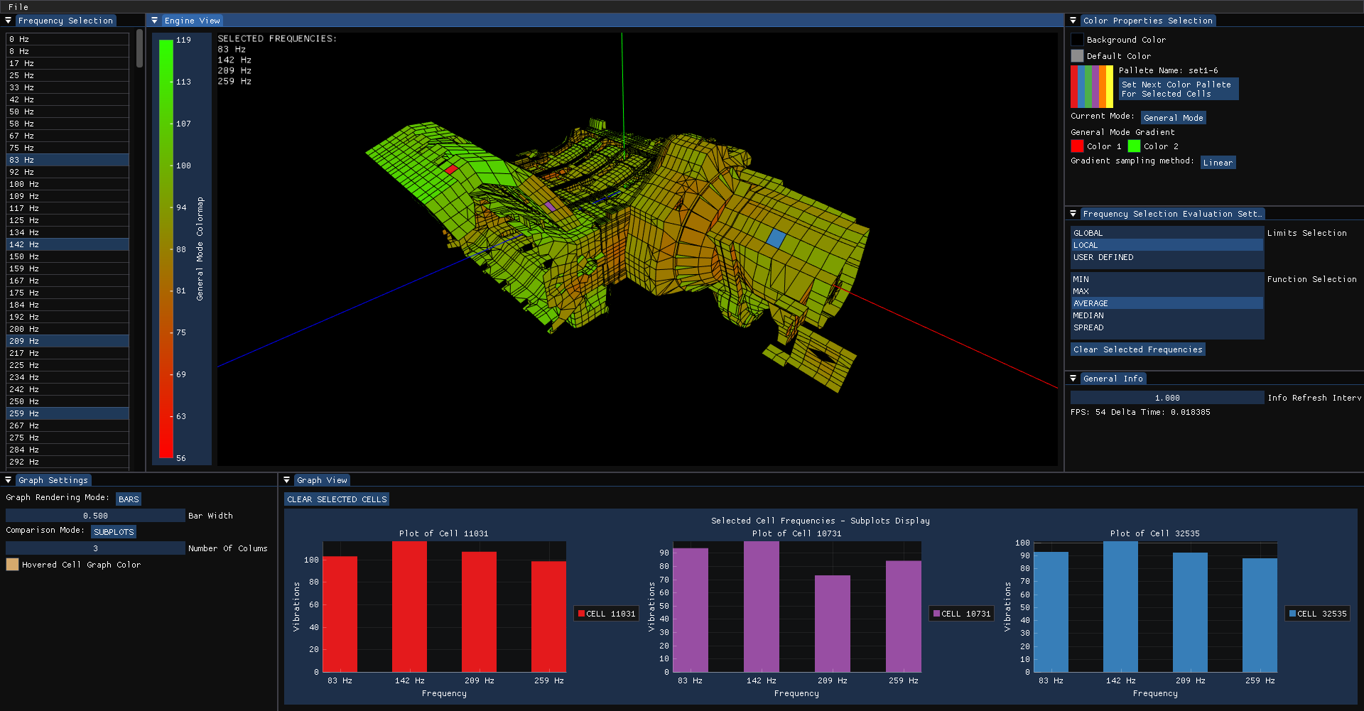
Dizajn razvijenog alata

Slide 12
VRSTE analize motora
Općenita analiza vibracija motora
Analiza vibracija s preddefiniranim ograničenjima

Slide 13
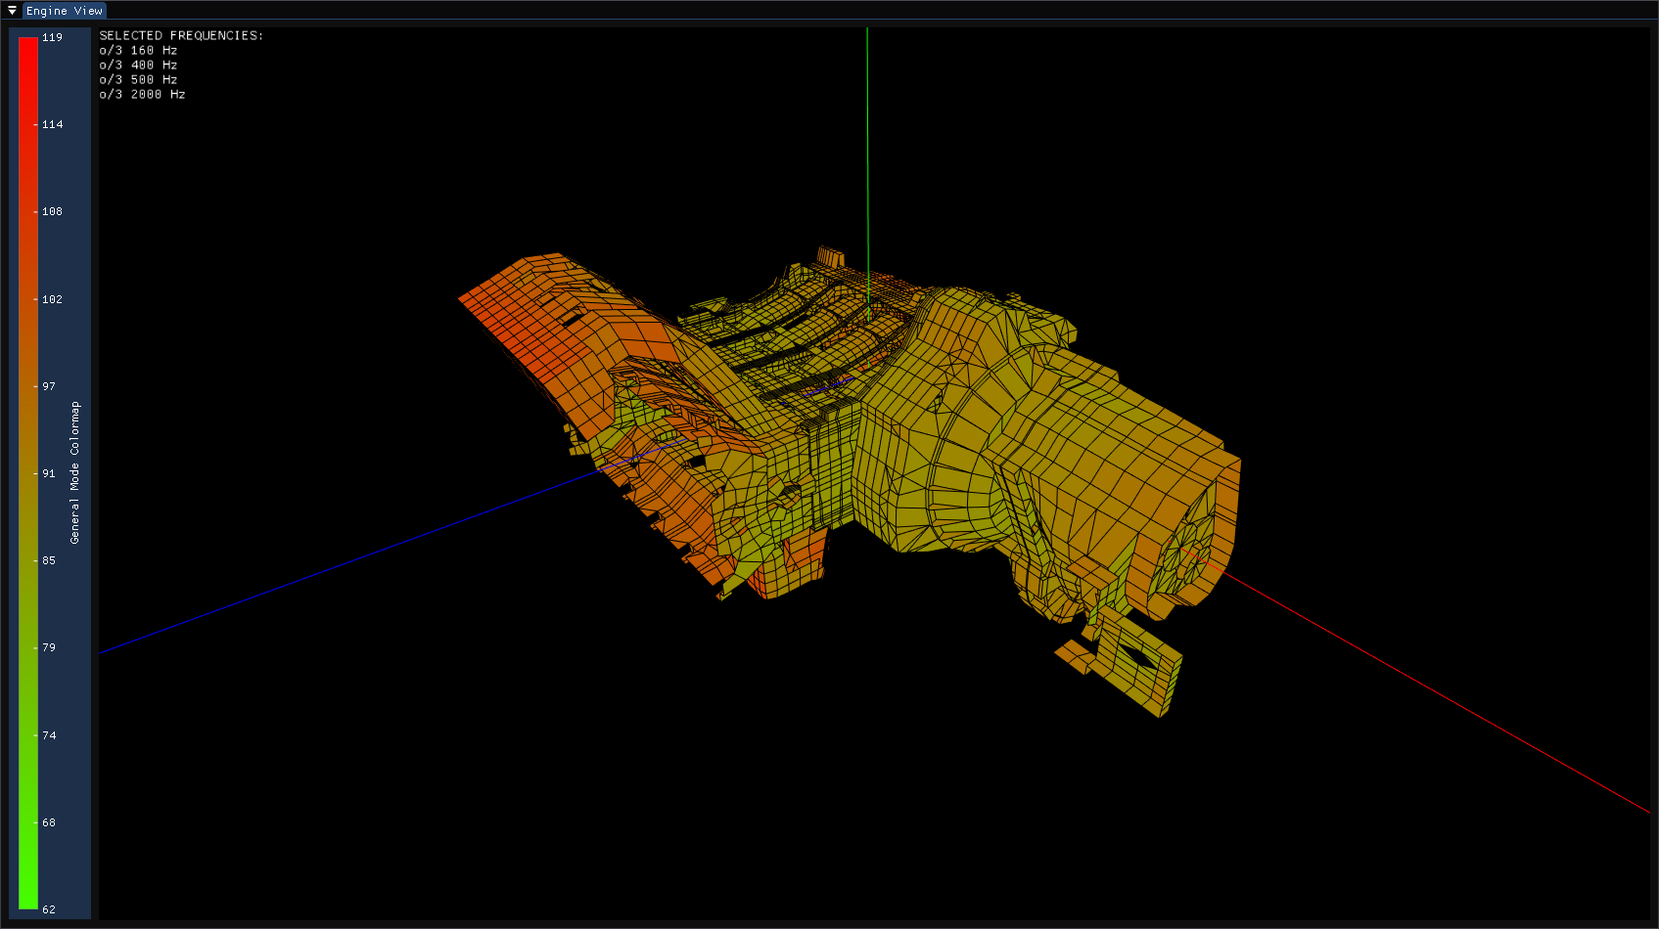
Općenita analiza vibracije motora
Prilagodljivost korisniku alata
Niz podataka o snazi vibracije elemenata na odabranim frekvencijama „sažme” u jedan podatak
Prebacujea sažeti podatak na interval [0, 1] pomoću različitih raspona kako bi se uzorkovao gradijent

Slide 14
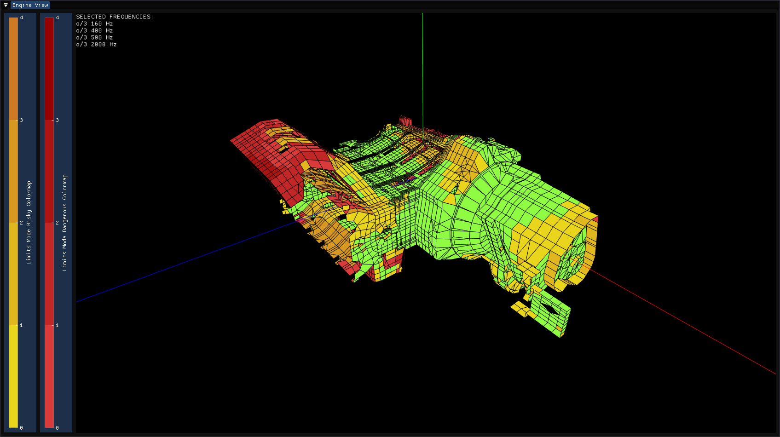
Analiza vibracije motora s preddefiniranim ograničenjima
Ograničenja definirana u posebnoj datoteci za određene frekvencije
Korisnik definira jednu boju i dva diskretna gradijenta na temelju kojih se elementi modela motora bojaju
Fiksno zadana pravila bojanja

Slide 15





Različite metode uzorkovanja gradijenata
Indiferencija na različite distribucije podataka na zadanom rasponu
Isticanje elemenata na rubovima

Slide 16
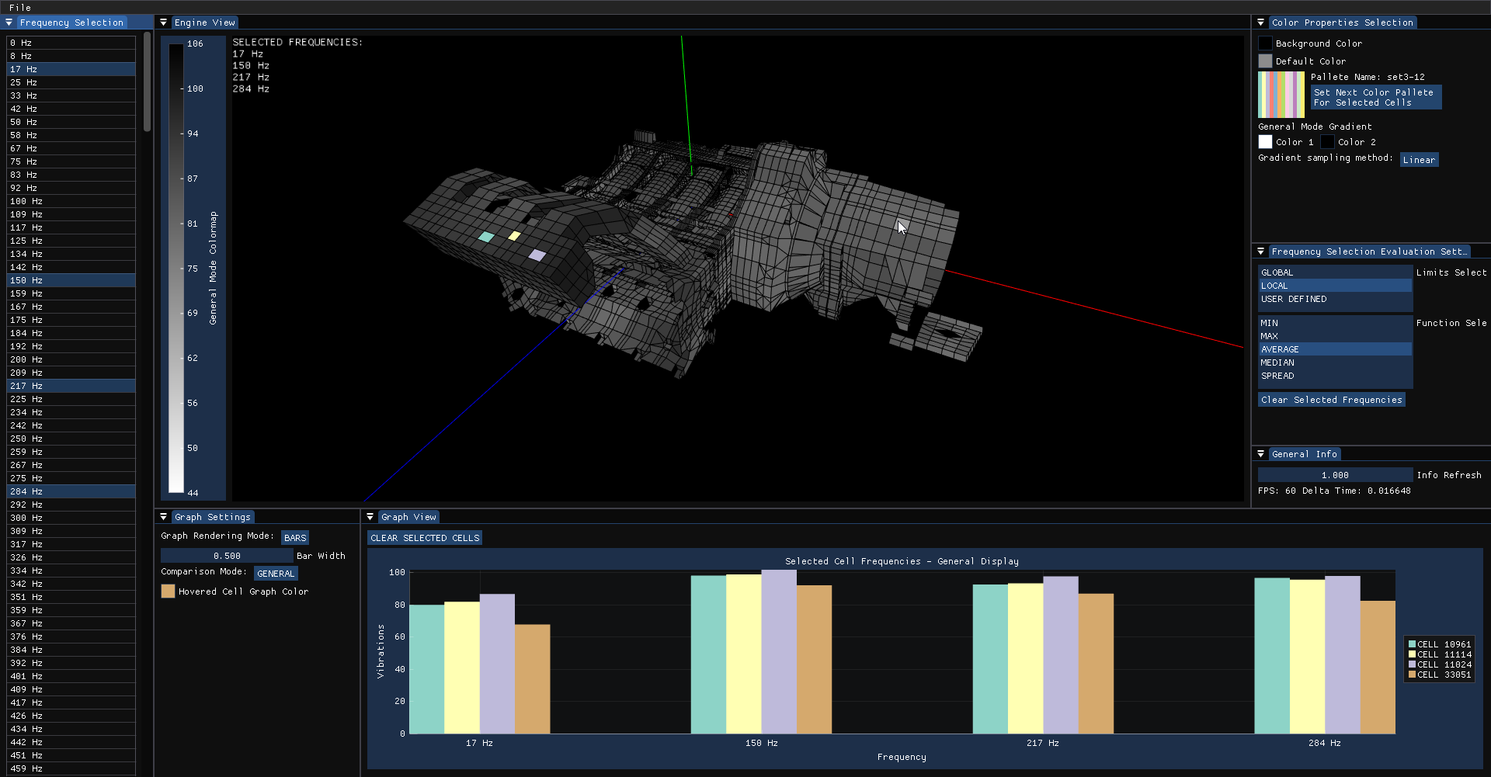
Odabir elemenata
Prozor prikaza motora
„Lebdeći” element
Paleta za odabir boja
Jednaka boja za 3D prikaz i 2D graf

Slide 17
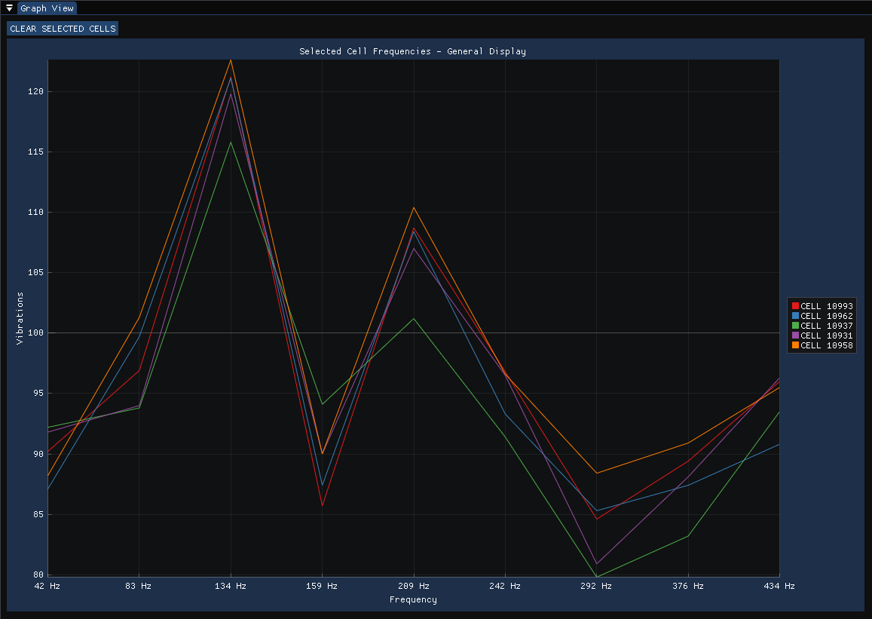
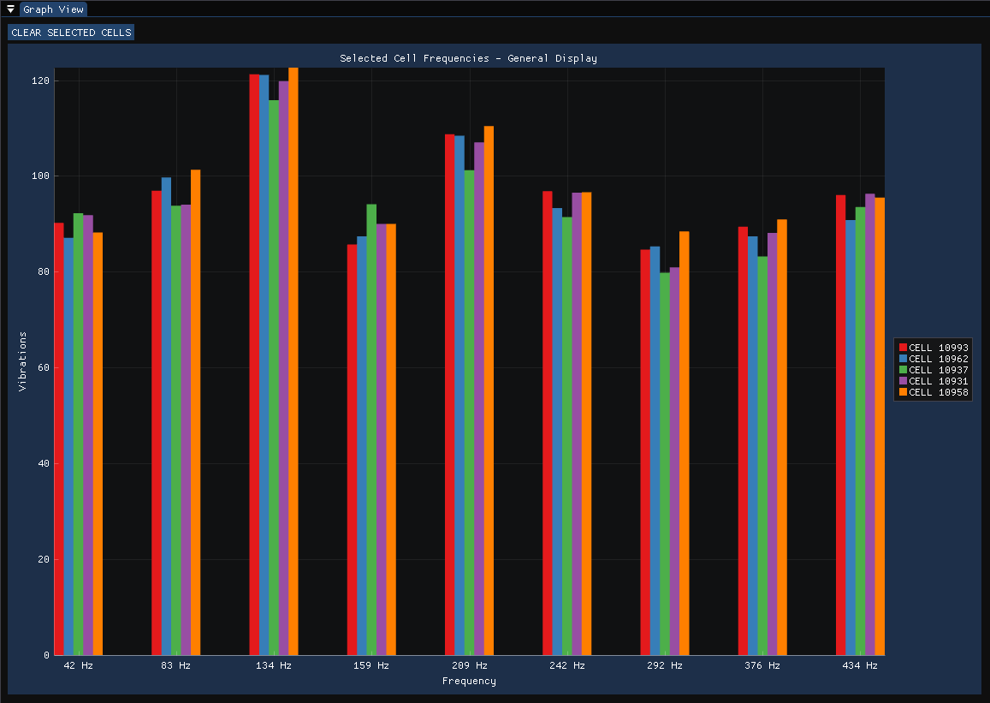
načini iscrtavanja grafova
linijski
stupčasti

Slide 18
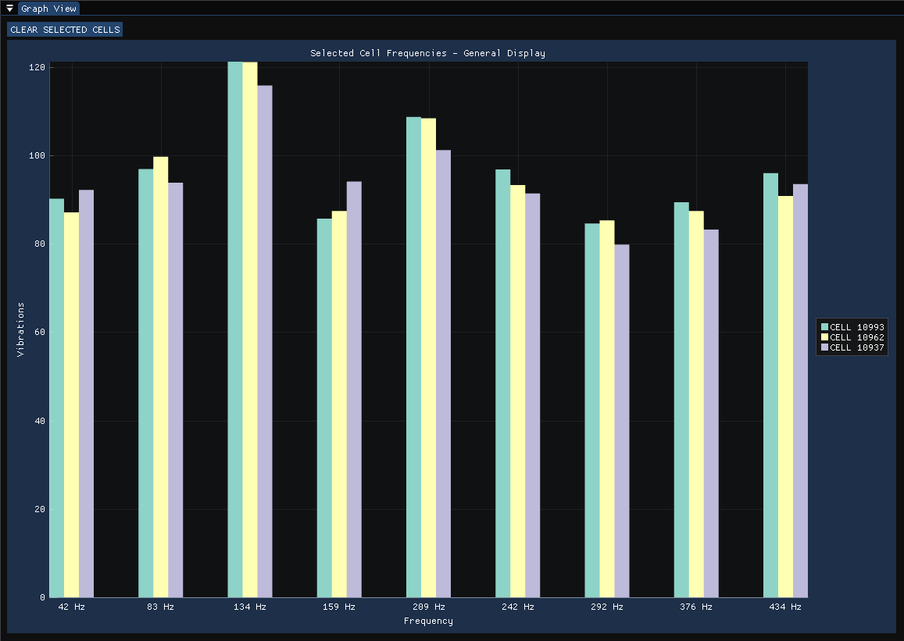
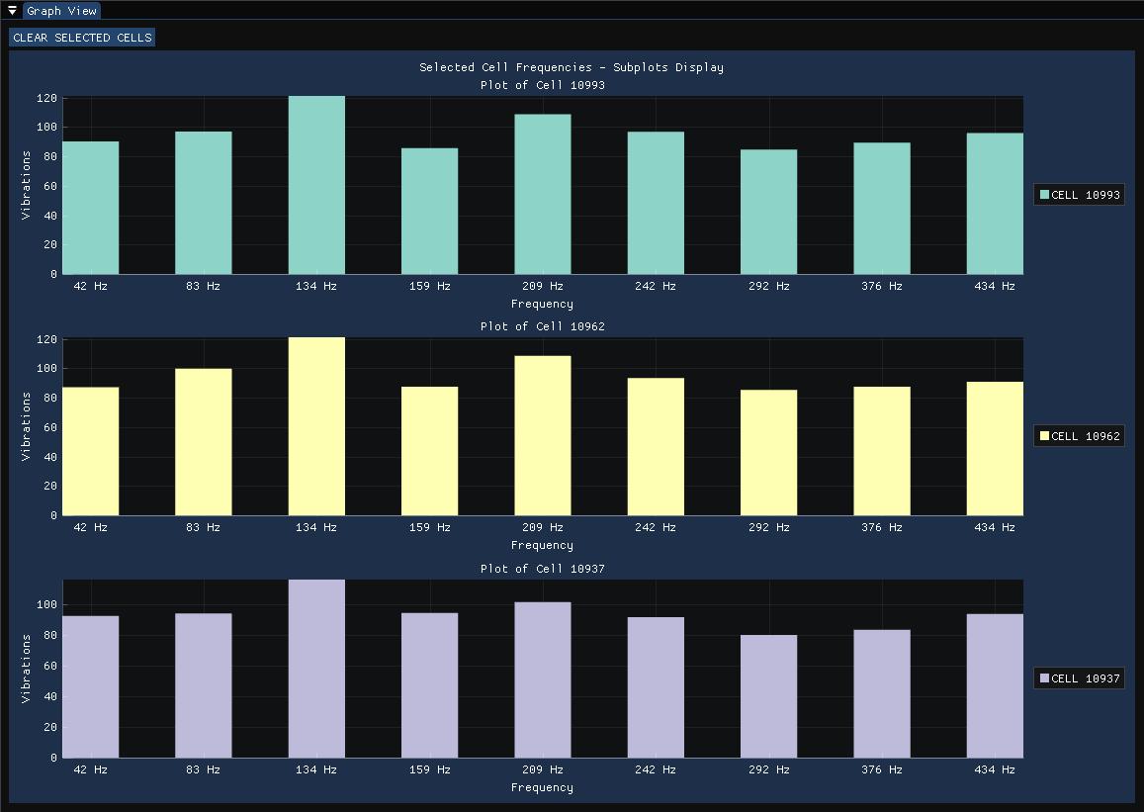
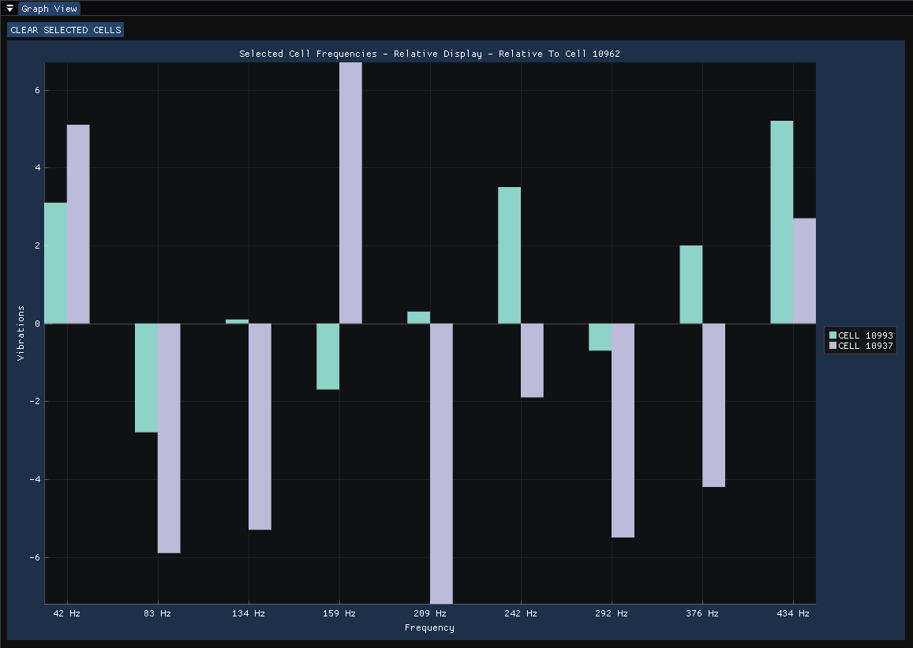
Načini uspoređivanja grafova
Općeniti
Višestruki prikazi
Relativni

Slide 19
Implementacija
C++, OpenGL
Ostale biblioteke:
GLFW
ImGui i Implot
GLM
NFD

Slide 20
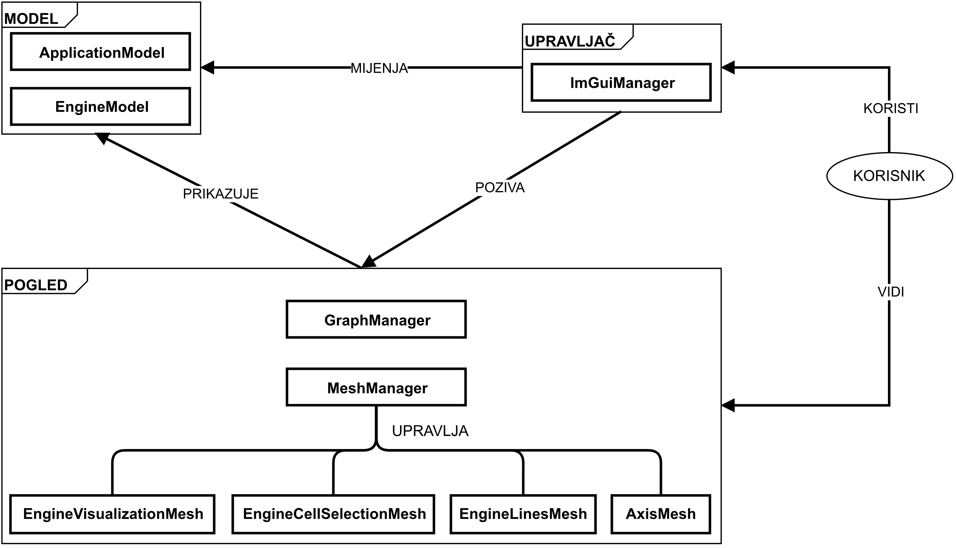
Arhitektura programskog rješenja
Arhitektura organizirana obrascem Model-Pogled-Upravljač
Komponente međusobno povezane sustavom događaja i signala – obrazac Promatrač
Implementacija različitih postavki vizualizacije pomoću obrasca Strategija

Slide 21
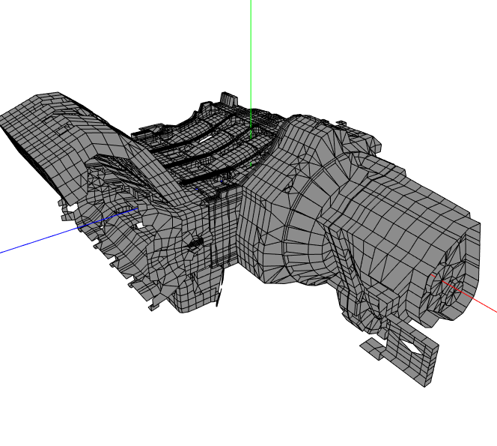
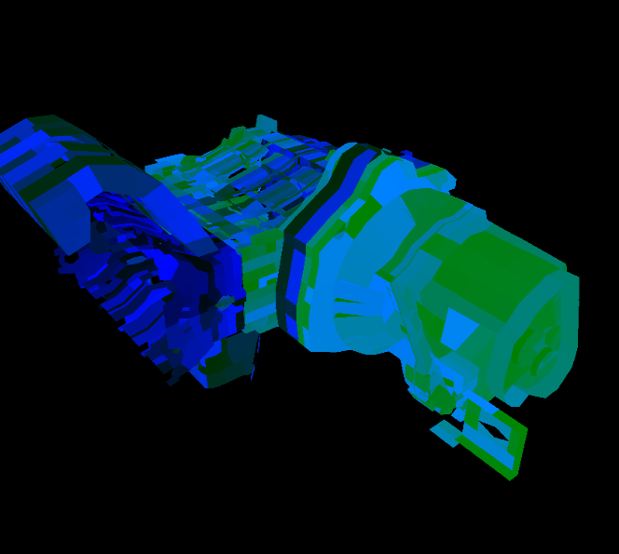
Implementacija odabira elemenata
Dodatni grafički međuspremnik (engl. framebuffer)
Svaki element ima jedinstvenu boju koja ovisi o indeksu

Slide 22
Organizacija podataka na grafičkoj kartici
Vertex Buffer Objects(VBO) i uniformne varijable
glDrawElements i glDrawArrays
Podaci za:
Bojanje elemenata
Selekciju elemenata
Iscrtavanje linija elemenata
Osi koordinatnog sustava

Slide 23
DEMONSTRACIJA

Slide 24
PITANJA?

